Slide 1
GESTÃO DE PROJECTOS aplicação
Sprint Review #3
GROUP 3 05/01/2018

Slide 2
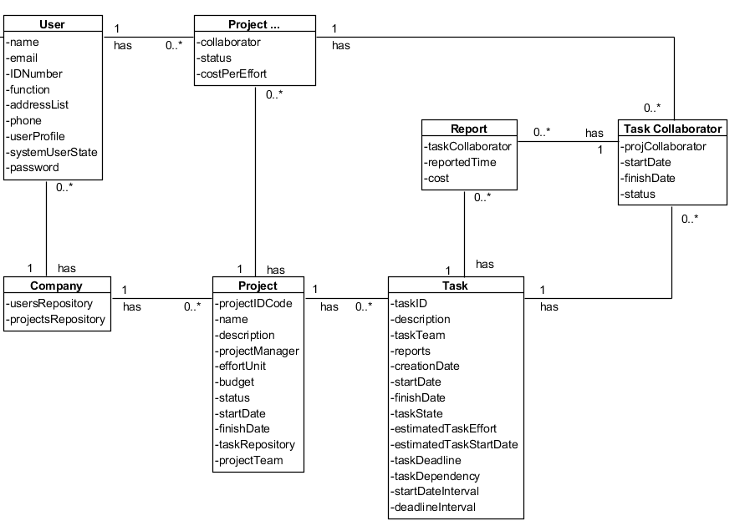
MODELO DOMÍNIO

Slide 3
MODELO DOMÍNIO

Slide 4
FUNCIONALIDADES DA APLICAÇÃO
REGISTAR UTILIZADOR
EFETUAR LOGIN
RETIFICAR DADOS
Criar Password
Verificar Utilizador
+
Password
Confirmar dados
Aceitar T&C
US 102
US 180
US 201 v2
Como Administrador, pretendo que, ao registar-se, o utilizador seja informado das condições de acesso à aplicação e dê o seu consentimento.
Como Administrador, quero que todos os utilizadores, com a exceção dos visitantes, efetuem login para aceder ao sistema.
Como colaborador, atualizar dados pessoais e que o sistema me apresente os dados atualizados e peça uma confirmação.
Notes:
Verificação de username primeiro e depois de validar, pede a password (ERRO DE SEGURANÇA); CORRIGIR VERIFICAR UTILIZADOR + PASSWORD

Slide 5
FUNCIONALIDADES DA APLICAÇÃO
CRIAR TAREFA
LISTAR TAREFA
Data início e fim de tarefa relativa a data de projeto
Criar dependências entre tarefas
Pendentes
Concluídas
Ordenar ordem crescente data limite
Ordenar ordem decrescente data conclusão
US 340 v02
US 342
US 203 v02
US 270 v02
Como Gestor de projeto quero criar uma tarefa, podendo incluir datas previstas de início e fim relativas à data de início do projeto.
Como Gestor de projeto, quero poder definir dependências [entre tarefas] de uma tarefa não iniciada.
Como colaborador, quero consultar a minha lista de tarefas pendentes, ordenadas por ordem crescente de data limite.
Como Gestor de projeto, quero obter uma lista de tarefas concluídas por ordem decrescente de data de conclusão.
5
Notes:
CRIAÇÃO DE UMA CLASSE NOVA PARA GERIR AS TASKS DEPENDENCIES: PERMITIRIA GERIR SE FOSSE 1:1 OU 1:MUITAS TASKS (DEPENDENCIES)

Slide 6
TESTES UNITÁRIOS
6

Slide 7
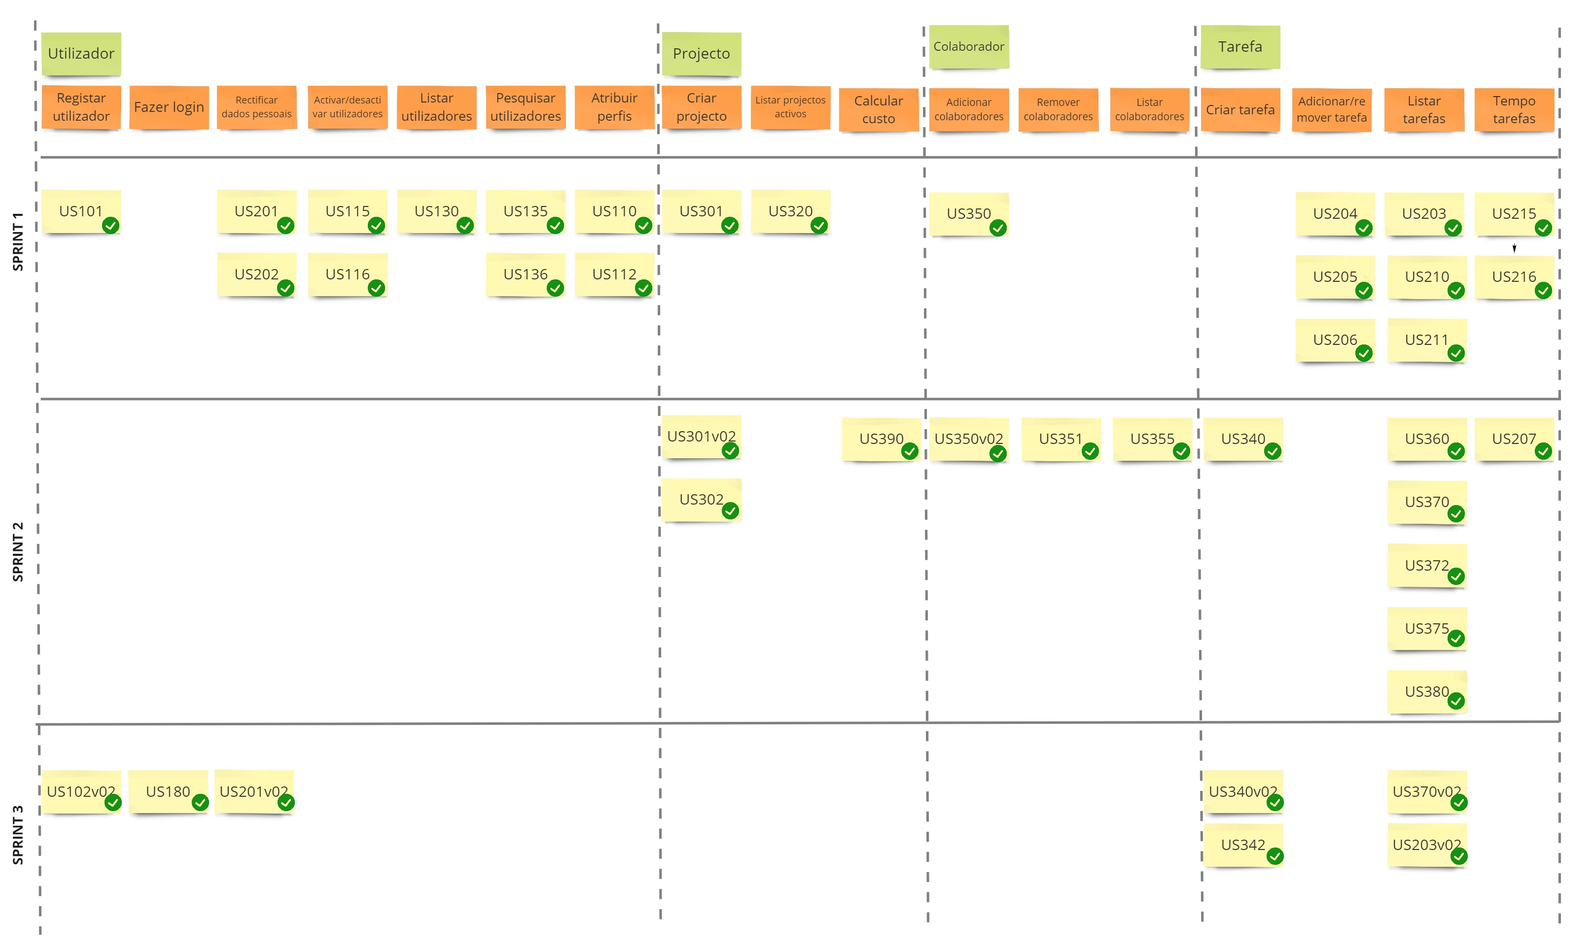
TABELA DE USER STORIES
7

Slide 8
PERGUNTAS
8

Slide 9
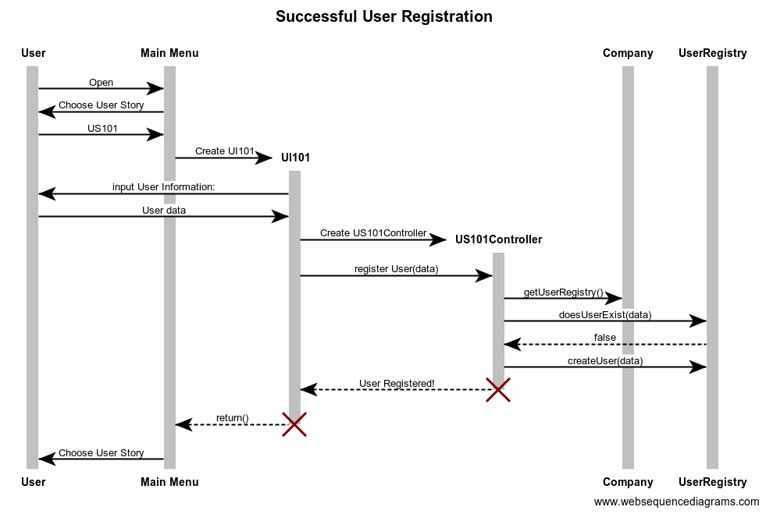
DIAGRAMA DE SEQUÊNCIA: US101
9

